Slide 1
TraceBank 拾迹银行
银行 AI 智能体
自然语言目标驱动的模拟银行业务办理
“我爱人生日快到了，锁定 1000 元，
生日前两天订鲜花和蛋糕”
模型候选计划与服务端分级授权
01
Notes:
25秒。模拟银行Agent。当前功能基线18aa38d。六场景离线实现，qwen3.8-flash为已接入模型，新增六场景完整真实模型回归未完成。账户、资金、商户和验证码均为模拟。来源：problem.md、README.md、docs/current-release.md。

Slide 2
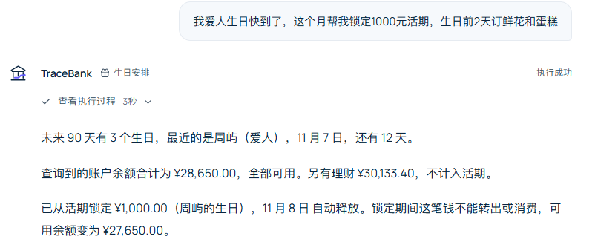
每轮对话都有可核对的行动记录
用户提目标，Agent 排步骤，服务端保存每次行动
执行过程
工具名、输入、观测
按需展开核对
业务回答
说明已完成什么
保留后续待办
每轮保留自己的操作与回执
当前界面截图，离线模拟环境
02
Notes:
35秒。工作台中执行过程在回答之前，支持连续追问、刷新恢复，旧轮次的授权绑定原操作。状态文字来自服务端事件，不展示私密思考正文。图片为2026-10-26离线模拟截图，不能当作本轮真实模型生成。来源：apps/frontend/src/ConversationTurn.tsx、Workspace.tsx、evals/results/review-20261026.json。

Slide 3
六类场景已有模拟业务实现
场景 | 当前可办理的模拟业务 | 主要权限
智能转账 | 姓名或手机号转账、预约、AA 收款 | 确认 / 累计升级验证
账单分析 | 分类与对比、来源交易、异常提示 | 查询直接执行
理财操作 | 风险测评、产品对比、申购与赎回 | 申购验证 / 赎回确认
卡片管理 | 挂失、冻结、调额、交易限制、PIN 重置 | 按敏感程度分级
订阅管理 | 识别周期扣费、涨价、提醒、取消 | 识别 / 查询 / 确认
跨场景联动 | 查纪念日、锁定资金、预约鲜花蛋糕 | 分步确认
账户、产品、资金、商户和验证码均为模拟
03
Notes:
40秒。逐行点出实际业务，而非仅有按钮。权限由服务端根据参数和账户状态决定；表内是概括而非完整策略矩阵。预约累计缺口在第11页明确。检测周期扣费与订阅签约查询的授权口径待复核。来源：tools.py、bank.py、tests/test_scenarios.py、docs/requirements.md。

Slide 4
模型生成候选计划，银行服务决定能否执行
用户与工作台
连续对话、确认、独立验证
候选计划
契约与 DAG 校验
持久化编排
模型 / 离线规则
共享工具、参数、≤12 节点
依赖、检查点、原操作编号
模拟数据与算法
观测与回答
模拟银行服务
账本、理财、锁定、预约
运行事件、核验结果、来源
归属、分级授权、幂等、回执
OTP 与记账权限留在服务端，候选计划不含有效授权
04
Notes:
45秒。前端与API同源，会话决定user_id。Planner输出候选DAG，tools.py统一契约和参数验证，最多12个节点。Orchestrator保存计划与operation关联，银行服务处理风险、幂等和账本。回答来自已核对观测；后台调度还有已知P1。来源：docs/architecture.md、api.py、planner.py、orchestrator.py、bank.py。

Slide 5
生日安排拆成五个有依赖的步骤
“锁定 1000 元，生日前两天订鲜花和蛋糕”
鲜花 ¥299
merchant.order，确认预约
查纪念日
核对余额
锁定 ¥1,000
life.events
balance
funds.hold，等本人确认
蛋糕 ¥268
两个订单引用锁定回执的 hold_id
merchant.order，确认预约
分支表示依赖，不宣称多线程执行
已安排 ¥567，剩余锁定额度 ¥433
05
Notes:
50秒。近期纪念日与余额查询是绿色，锁定资金先等本人确认。两个merchant.order节点共享funds.hold前置依赖，并引用真实回执里的hold_id，订单分别确认。分支图不等于多线程并发。该例1000元锁定、299元鲜花、268元蛋糕，未来付款尚未发生。来源：tests/test_scenarios.py首例、planner.py、orchestrator.py、review截图birthday.png。

Slide 6
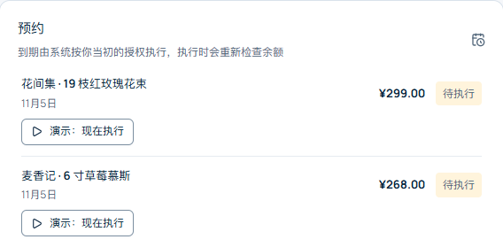
预约成功与未来付款分别展示
锁定金额
¥1,000
鲜花与蛋糕预约
¥567
订单等待到期，付款尚未发生
余下 ¥433 在锁定释放日前仍受约束
06
Notes:
40秒。成功是锁定及预约创建成功，不能说未来商户已经收款或发货。图片来自本轮离线日程页面；最终付款须到期执行。1000减299减268等于433。来源：ResultVisual.tsx、bank.py及当前巡检截图。

Slide 7
分级授权由服务端执行
查询直接执行
余额、流水、账单、持仓等查询
本人确认
小额转账、锁定、AA、取消订阅等
操作绑定验证
大额转账、挂失、放开限制、理财申购
普通转账累计超过 ¥1,000 升级验证，预约执行缺口待修复
07
Notes:
40秒。绿色查询直接执行。黄色先展示固定参数再明确确认。红色验证绑定操作和参数。1000元为题面日累计阈值，普通转账实现了提交时升级，预约到期实际日累计仍有缺口，切勿把这页当作全路径认证。来源：bank._risk、bank.authorize、security-self-assessment.md。

Slide 8
分析结果保留规则与业务依据
一笔需要核对的交易
账单异常提示
MAD 修正 z 分数与规则
保留来源交易，提示本人核对
海外线上商户
¥1,980.00
理财适当性
8 题测评匹配 C1–C5
超风险等级拒绝，申购需要验证
高于同类历史水平
境外商户，首次出现
异常线索不等于欺诈，模拟收益不构成收益承诺
08
Notes:
35秒。账单用整数分统计并关联原始交易ID，MAD修正z分数加规则产生待核对线索。风险问卷与产品匹配是模拟适当性规则；图中数据均为模拟而非真实净值。模型不会获得自由编造交易回执的权限。来源：insights.py、catalog.py、bank.py、docs/algorithms.md。

Slide 9
中断与异常沿原操作核实
待确认 / 待验证
提交 / 回执
继续后续节点
没有授权时不提交
业务事务与关联编号
以前置业务状态为准
结果未知
查询原 operation 核实，不重新扣款
用户控制
暂停、恢复、停止与独立人工接管
审计边界
关联事件可追溯，hash 链不等于不可篡改
09
Notes:
45秒。暂停/接管停止后续执行，取消不会冲正已提交交易。unknown只查询原operation，不新建付款。审计关联plan/node/operation/receipt，hash链没有外部可信锚。独立DSL worker仅解释数值表达式，不是任意PythonOS沙箱。来源：orchestrator.py、run_journal.py、bank.py、sandbox.py和安全设计。

Slide 10
本轮离线回归与浏览器证据
183
30
项离线测试通过
组页面与尺寸检查
六场景巡检、连续追问、刷新恢复与展开详情通过
没有页面脚本错误或整页横向溢出
新增六场景真实模型验收尚未完成
10
Notes:
35秒。183为测试项，30为页面和尺寸组合，不能相加为业务成功率。两轮连续追问、刷新恢复及展开已通过。六场景巡检是离线，不是本轮完整真实模型验收。先前模型集属于其原版本。来源：evals/results/review-20261026.json、pytest-review-20261026.xml。

Slide 11
预约累计验证仍有待修复缺口
提前确认的预约
到期日普通转账
¥1,000
¥300
当日合计 ¥1,300，预约未追加强验证
修复要求：执行前重算实际日累计，升级后等待操作绑定验证
其他边界：手机图表可读性、真实认证、外部冲正与多 worker 编排
11
Notes:
35秒。这是本轮额外复现的P1，不在183项测试覆盖内。先创建明天1000元预约并黄色确认，次日普通转300元，再正常run_due，累计1300元却无OTP。实现只重查余额与安全锁定，需要在实际到期日重算并进入待验证流程。也要完善移动图表与新增六场景模型验收。来源：review-20261026.json、bank.py _risk / _run_schedule。

Slide 12
源码与当前材料可追溯
github.com/DragonFlamee/bankagents
README、架构与算法、安全自评、测试证据
现场演示：生日安排
查看计划、本人确认、核对预约结果
当前材料截至 2026 年 10 月 26 日，业务均在模拟账户中完成
12
Notes:
25秒。仓库已发布，当前PPT与材料为这次更新，未冒称报名系统已提交。现场一分钟用独立离线账户展示生日任务的查询、锁定确认与订单预约，不使用演示提前执行混淆付款。正式提交前修P1、补模型验收、重录当前UI视频并真人排练。来源：docs/submission.md、demo/agent-defense-script.md。

